Slide 1






GIÁO ÁN ĐIỆN TỬ
MÔN TIN HỌC
LỚP 5
✰
✵


Slide 2

Tin học
Tiết 28: Chèn âm thanh vào bài trình chiếu (tiết 2)

Slide 3
B. HOẠT ĐỘNG THỰC HÀNH
Thực hiện theo yêu cầu trong sách trang 68.

Slide 4

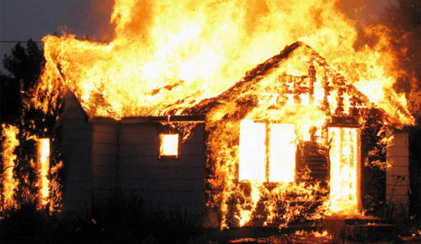


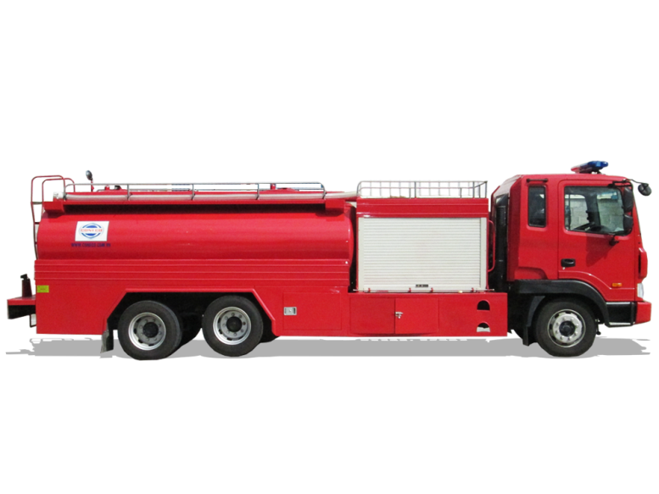

Slide 5


Làm sao để chèn âm thanh vào bài trình chiếu ???

Slide 6

Thực hiện bài thực hành trang 68, sách hướng dẫn học tin học 5

